Slide 1
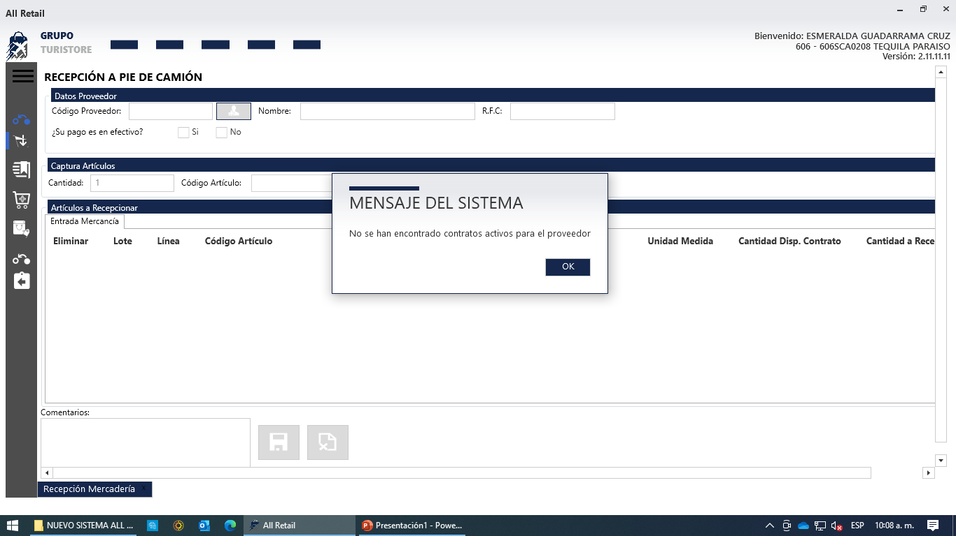
606 TEQUILA PARTY TICKET 15941
PIE DE CAMION
COMERCIALIZADORA NAYAR

Slide 2
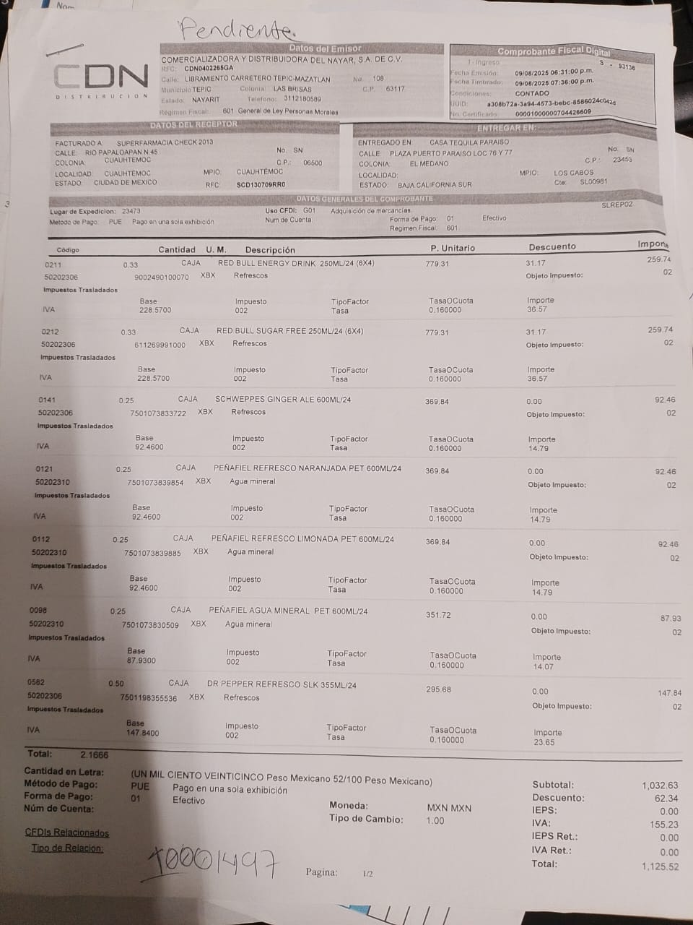

Slide 3
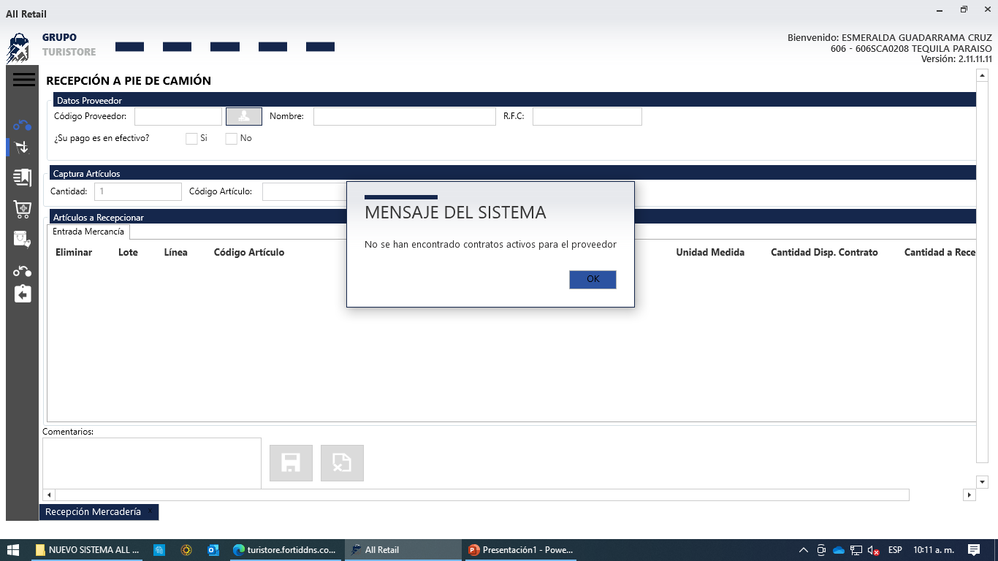
606 TEQUILA PARTY TICKET 15941
PIE DE CAMION
COMERCIALIZADORA AZUL PUNTO Y COMA

